Slide 1
すれ違い様に斬ってみた
開発環境：VisualStudio / DirectX
開発者：金崎 朋弥

Slide 2
コンセプト
気持ちよくなりたい！

Slide 3
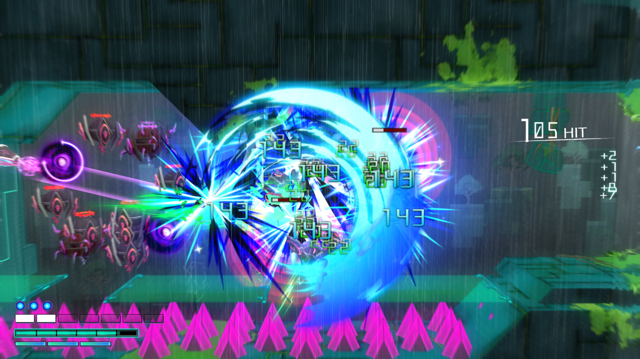
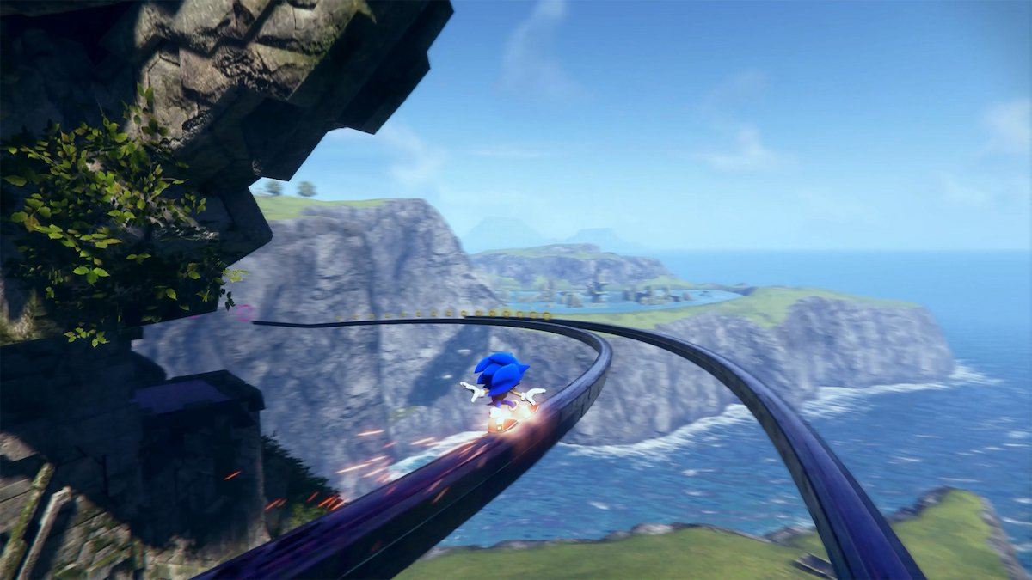
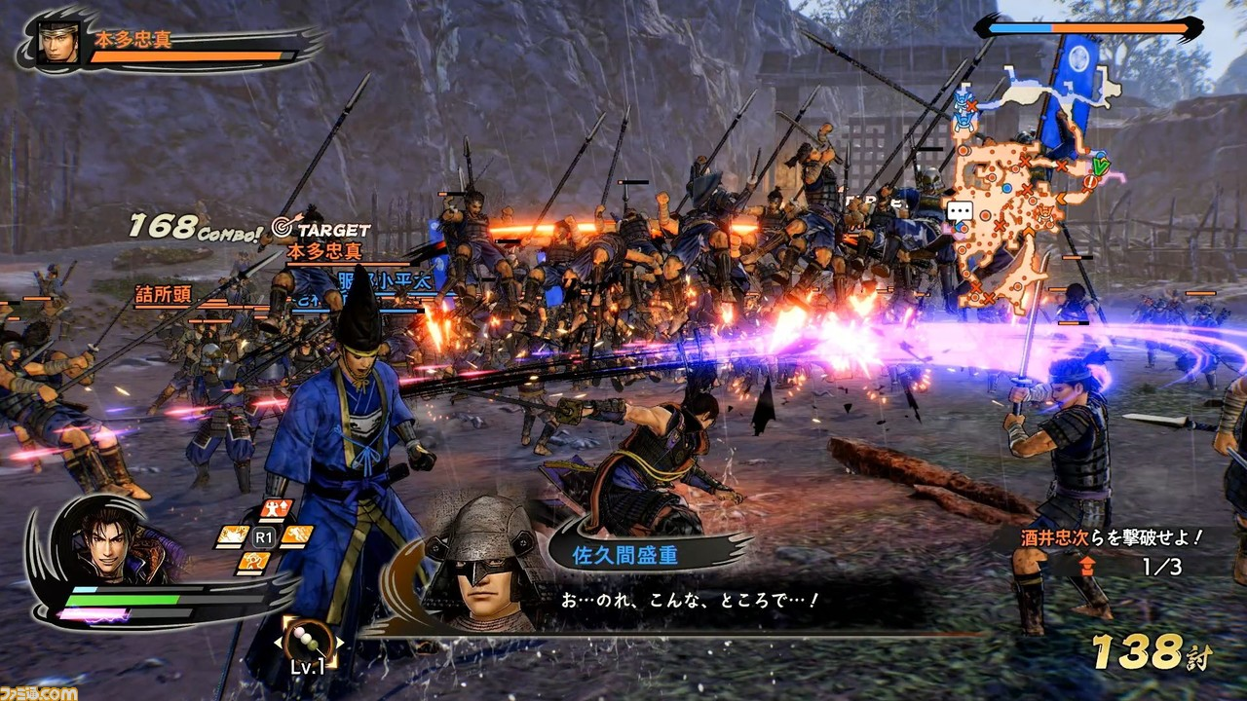
じゃあ気持ちいいって何？
大量に倒す！
素早い動き！
派手な演出！

Slide 4
大量に倒す
一度の攻撃で複数の敵を倒せるゲームシステム
素早い動き
高速で攻撃を繰り出すプレイヤー
派手な演出
敵を倒した演出を大きく

Slide 5
リメイク(ブラッシュアップ)前の反省
集中状態中の視線誘導ができていない
リプレイ性が低い
敵がワンパターン、ボスが分かりにくい
チュートリアルがチュートリアルの仕事をしていない
操作が難しい

Slide 6
リメイク(ブラッシュアップ)後の目標
集中状態中の視線誘導ができていない
→世界を暗くする、敵の強調表示を追加
リプレイ性が低い
→コンボシステムなど「成功」をユーザーに伝える演出の追加
敵がワンパターン、ボスが分かりにくい
→3Dモデルの敵を作成する、特殊な処理を組み込んだボスを実装する
チュートリアルがチュートリアルの仕事をしていない
→殴り放題のサンドバッグを用意する、もしくはチュートリアル中の進行不可を実装
操作が難しい
→キー配置の見直しとキーマウ対応 + チュートリアル改善で対応

Slide 7
余談
XY平面じゃなくてXZ平面を中心にしてアクションしたらかっこよくね？？
敵を囲んでまとめて撃破とか派手になりそうじゃね？

